Slide 1
BC BENEŠOV
TRÉNOVÁNÍ BASKETBALU U DĚTÍ 1. STUPNĚ ZŠ
Autor: Natálie Budilová
Obor: Učitelství 1. stupně ZŠ
Předmět: Pedagogická praxe v mimoškolních aktivitách žáků 1. stupně ZŠ

Slide 2
OBSAH prezentace
základní informace o klubu
týmy klubu
U11 dívky
mé basketbalové zkušenosti
forma tréninků
Co bych chtěla dětem předat

Slide 3
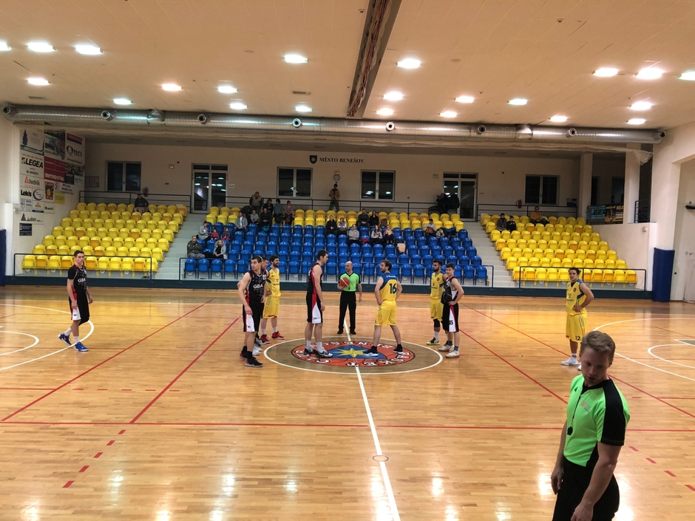
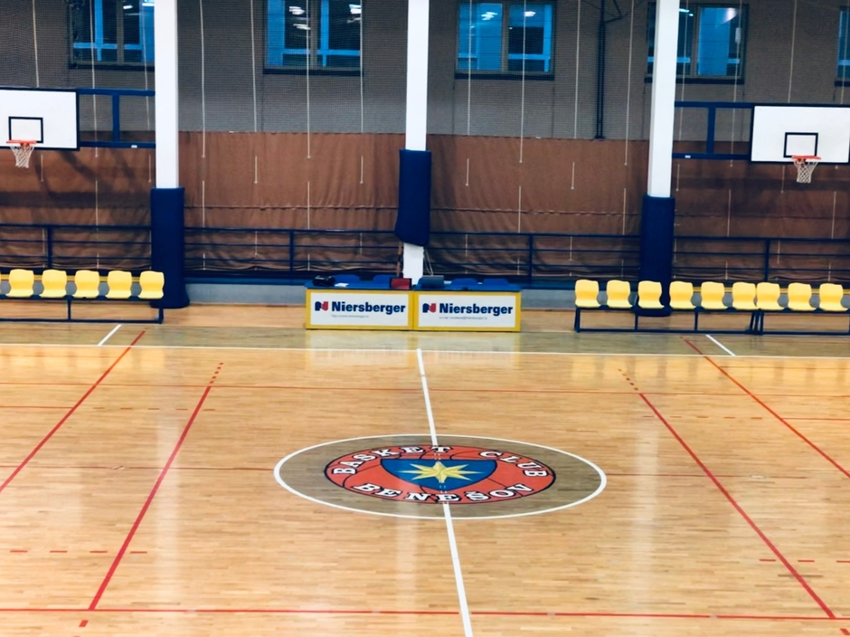
Základní informace o klubu
vznik názvu klubu - 1993
sídlo: ZŠ Dukelská (první zápas - 7. 12. 1983)
tréninkové haly: ZŠ Karlov, Gymnázium Benešov, Sokolovna
Vedení klubu: 7 členný výbor
30 trenérů, asistentů a organizačních pracovníků

Slide 4
týmy klubu
MUŽI/CHLAPCI
Muži A
Muži B
Junioři U19
Žáci U15
Minižáci 13
Přípravka
ŽENY/DÍVKY
Ženy A
Ženy B
Starší žákyně U15 A,B
Žákyně U14
Starší minižákyně U13
Nejmladší minižákyně U11
Přípravka

Slide 5
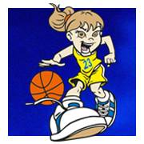
DÍVKY u11
7 - 11 let
soutěž: Přípravná soutěž nejmladších minižákyň
1 trenér, 2 asistenti
2 zápasy: BC Slaný x BC Benešov 58:38, 44:19
tréninky 2x týdně

Slide 6
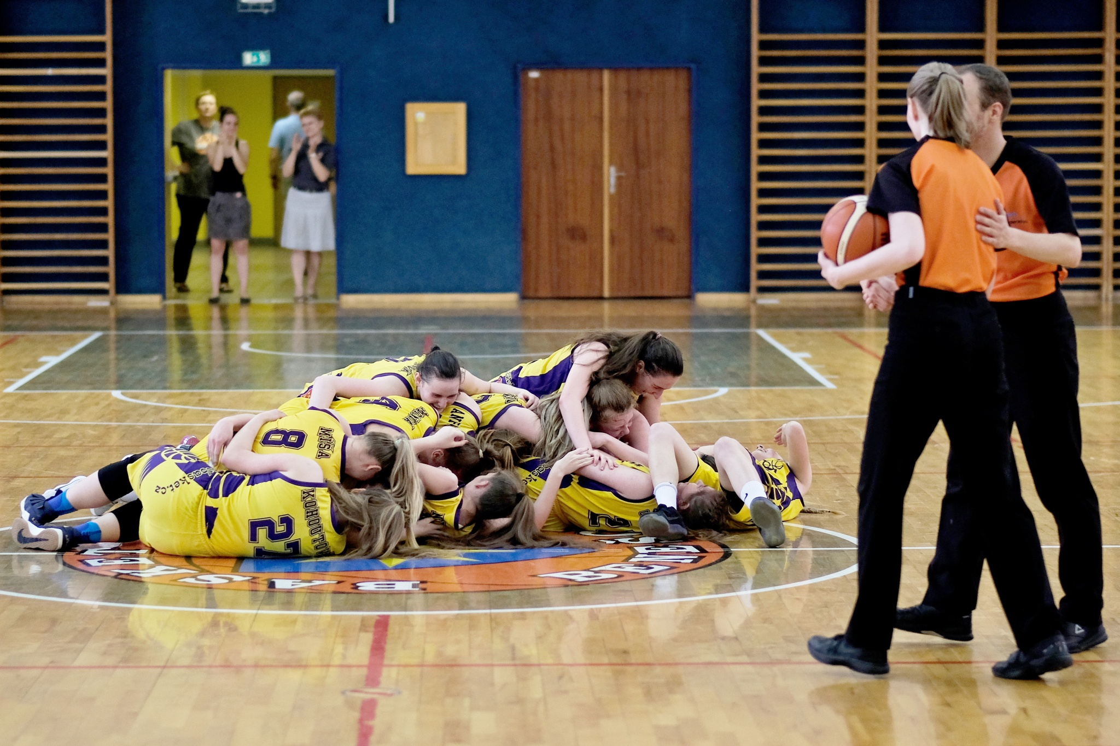
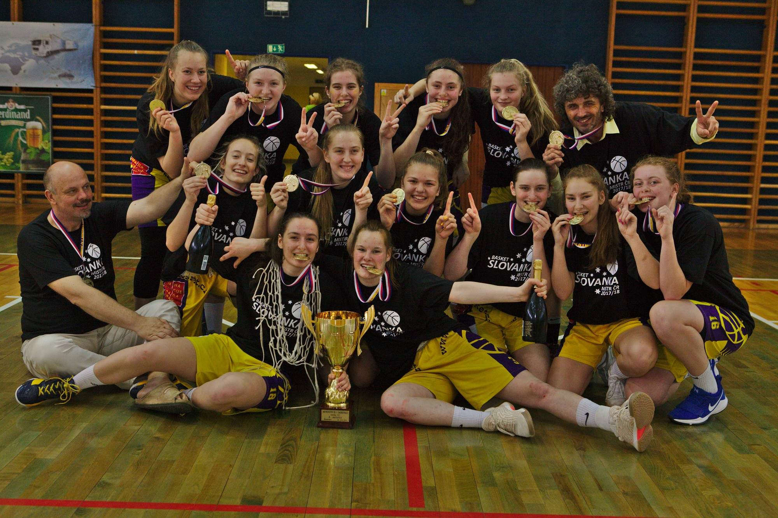
MÉ BASKETBALOVÉ ZKUŠENOSTI
od roku 2007
U15 extraliga
širší výběr reprezentace U15
U17 extraliga - Basket Slovanka
2017/18 - Mistři ČR (U17)
2018/19 - ŽBL

Slide 7
TRÉNINKY
nový impuls → nové hry, forma tréninků
pohyb (basketbal) je zábava
předat své zkušenosti - technika, myšlení
otevřít brány basketbalového světa
motivace
láska ke sportu

Slide 8
DĚKUJI ZA POZORNOST

Slide 9
zdroje
http://bcbenesov.klubweb.cz/
https://www.facebook.com/bcbenesov/
https://www.facebook.com/holki/photos/a.358340034323829/367804336710732/
https://en.wikipedia.org/wiki/Jumpman_(logo)#/media/File:Jumpman_logo.svg

